Slide 1
CẤU TRÚC DỮ LIỆU VÀ GIẢI THUẬT (501040)
Chương 4: Stack và Queue liên kết

Slide 2

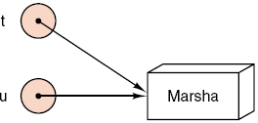

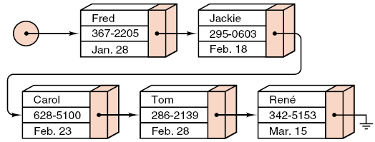
Con trỏ

Slide 3





Biểu diễn con trỏ bằng C++
Khai báo biến:
  Item * item_ptr1, * item_ptr2;
Tạo mới đối tượng:
  item_ptr1 = new Item;
Hủy bỏ đối tượng:
  delete item_ptr1;
Sử dụng:
  *item_ptr1 = 1378;
  cout << Student_ptr -> StudentID;
Con trỏ NULL:
  item_ptr2 = NULL;

Slide 4
Sử dụng con trỏ trong C++
Địa chỉ của biến:
  Biến: int_ptr = &x;
  Array: arr_ptr = an_array;
Dynamic array:
  Trong C++, array có thể được quản lý như một con trỏ và ngược lại
  Ví dụ:
    int arr[3] = {0, 1, 2, 3};
    int *arr_ptr = arr;
    //in ra 0 – 1 – 2
    cout << *arr_ptr << “ - ” << *(arr_ptr + 1) << “ - ” << arr_ptr[2];

Slide 5
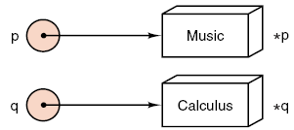
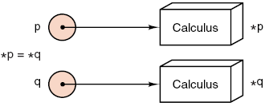
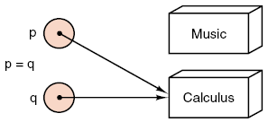
Gán con trỏ trong C++
Gán nội dung: bình thường
Gán con trỏ: nguy hiểm

Slide 6
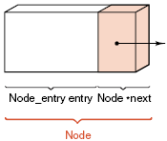
Thiết kế node liên kết
Cần:
  Dữ liệu
  Con trỏ để trỏ đến node sau
  Constructor

Slide 7
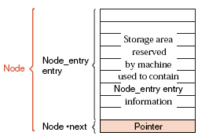
Thiết kế node liên kết bằng C++
template <class Entry>
struct Node {
  Entry entry; // data members
  Node<Entry> *next;
  Node( ); // constructors
  Node(Entry item, Node<Entry> *add on = NULL);
};

Slide 8
Ví dụ với node liên kết
Node<char> first_node(‘a’);
Node<char> *p0 = &first_node;
Node<char> *p1 = new Node<char>(‘b’);
p0->next = p1;
Node<char> *p2 = new Node<char>(‘c’, p0);
p1->next = p2;
p1
p2
first_node
p0
a
b
c

Slide 9



Stack liên kết

Slide 10
Khai báo stack liên kết
template <class Entry>
class Stack {
public:
  Stack( );
  bool empty( ) const;
  Error_code push(const Entry &item);
  Error_code pop( );
  Error_code top(Entry &item) const;
  Stack(const Stack<Entry> &copy);
  ~Stack();
  void operator=(const Stack<Entry> &copy);
protected:
  Node<Entry> *top_node;
};

Slide 11
Thêm vào một stack liên kết
Giải thuật
  1. Tạo ra một node mới với giá trị cần thêm vào
  2. Trỏ nó đến đỉnh hiện tại của stack
  3. Trỏ đỉnh của stack vào node mới
new_top
new node
top_node
old top
middle
last

Slide 12
Bỏ đỉnh của một stack liên kết
Giải thuật:
  1. Gán một con trỏ để giữ đỉnh của stack
  2. Trỏ đỉnh của stack vào node ngay sau đỉnh hiện tại
  3. Xóa node cũ đi
top_node
old top
middle
old last
old_top

Slide 13
Thêm/Bỏ đỉnh của một stack liên kết – Mã C++
template <class Entry>
Error_code push(const Entry &item) {
Node<Entry> *new_top = new Node<Entry>(item, top_node);
if (new_top == NULL) return overflow;
top_node = new_top;
}
template <class Entry>
Error_code pop( ) {
Node<Entry> *old_top = top_node;
if (top_node == NULL) return underflow;
top_node = old_top->next;
delete old_top;
}

Slide 14
Sự không an toàn con trỏ trong C++
Kết thúc biến stack nhưng bộ nhớ còn lại:
  delete stack0;
Gán hai stack: cả hai dùng chung một vùng dữ liệu
  stack2 = stack1;
stack0
top
middle
last
stack2
top
middle
last
stack1
top
middle
last

Slide 15
Đảm bảo an toàn con trỏ trong C++
Destructor:
  Sẽ được gọi ngay trước khi đối tượng kết thúc thời gian sống
  Dùng xóa hết vùng dữ liệu
Copy constructor:
  Sẽ được gọi khi khởi tạo biến lúc khai báo, hoặc truyền dữ liệu bằng tham trị
  Sao chép nguồn thành một vùng dữ liệu mới
Assignment operator:
  Sẽ được gọi khi gán đối tượng này vào đối tượng khác
  Xóa vùng dữ liệu của đích và đồng thời sao chép nguồn thành một vùng dữ liệu mới

Slide 16
Xóa vùng dữ liệu đang có
Giải thuật:
    1. Trong khi stack chưa rỗng
      1.1. Bỏ đỉnh của stack
Mã C++:
    while (!empty())
    pop();

Slide 17
Sao chép vùng dữ liệu
Giải thuật:
    1. Tạo một đỉnh của danh sách mới với dữ liệu của đỉnh nguồn
    2. Giữ một con trỏ đuôi chỉ vào cuối danh sách mới
    2. Duyệt qua danh sách nguồn
      2.1. Tạo một node mới với dữ liệu từ node nguồn hiện tại
      2.2. Nối vào cuối danh sách mới
      2.3. Con trỏ đuôi là node mới

Slide 18
Sao chép vùng dữ liệu – Ví dụ
copy.top_node
a
b
c
copy_node
new_copy
new_top
a
b
c

Slide 19
Sao chép vùng dữ liệu – Mã C++
Node<Entry> *new_top, *new_copy, *copy_node = copy.top_node;
if (copy_node == NULL) new_top = NULL;
else {
// Sao chép vùng dữ liệu thành danh sách mới
new_copy = new_top = new Node<Entry>(copy_node->entry);
while (copy_node->next != NULL) {
copy_node = copy_node->next;
new_copy->next = new Node<Entry>(copy_node->entry);
new_copy = new_copy->next;
}
}
clear(); //xóa rỗng dữ liệu hiện tại trước
top_node = new_top; // thay thế dữ liệu bằng danh sách mới.

Slide 20
Queue liên kết
Thiết kế:
  Dùng hai con trỏ chỉ đến đầu và cuối của danh sách dữ liệu (front và rear)
  Khởi tạo rỗng: gán cả front và rear về NULL
front
rear
front
middle
last
front
rear

Slide 21
Khai báo Queue liên kết
template <class Entry>
class Queue {
public:
Queue( );
bool empty( ) const;
Error_code append(const Entry &item);
Error_code serve( );
Error_code retrieve(Entry &item) const;
~Queue( );
Queue(const Queue<Entry> &original);
void operator = (const Queue<Entry> &original);
protected:
Node<Entry> *front, *rear;
};

Slide 22
Thêm phần tử vào một queue liên kết
Giải thuật:
    1. Tạo một node mới với dữ liệu cần thêm vào
    2. Nếu queue đang rỗng
      2.1. front và rear là node mới
    3. Ngược lại
      3.1. Nối node mới vào sau rear
      3.2. rear chính là node mới
new_rear
new_last
front
rear
front
middle
last

Slide 23
Bỏ phần tử khỏi một queue liên kết
Giải thuật:
    1. Dùng một con trỏ để giữ lại front hiện tại
    2. Nếu queue có một phần tử
      2.1. Gán front và rear về NULL
    3. Ngược lại
    3.1. Trỏ front đến nút kế sau
    4. Xóa nút cũ đi
rear
front
front
middle
last
old_front

Slide 24
Thêm/Bỏ phần tử của một queue liên kết – Mã C++
template <class Entry>
Error_code append(const Entry &item) {
Node<Entry> *new_rear = new Node<Entry>(item);
if (new_rear == NULL) return overflow;
if (rear == NULL) front = rear = new_rear;
else { rear->next = new_rear; rear = new_rear; }
return success;
}
template <class Entry>
Error_code serve() {
if (front == NULL) return underflow;
Node<Entry> *old_front = front;
front = old_front->next;
if (front == NULL) rear = NULL;
delete old_front;
return success;
}

Slide 25
Kích thước của một queue liên kết
Giải thuật:
    1. Khởi tạo biến đếm là 0
    2. Duyệt qua danh sách
    2.1. Đếm tăng số phần tử lên 1
Mã C++:
    Node<Entry> *window = front;
    int count = 0;
    while (window != NULL) {
    window = window->next;
    count++;
    }
    return count;

Slide 26
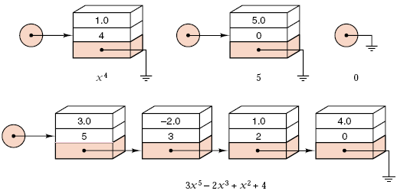
Ứng dụng: tính toán đa thức
Dùng lại bài reverse Polish calculator
Thiết kế cấu trúc dữ liệu cho đa thức:
  Một bản ghi có thành phần mũ và hệ số
  Một danh sách các bản ghi theo thứ tự giảm của số mũ
  Có thể dùng queue

Slide 27
Giải thuật cộng hai đa thức 1
Algorithm Equals_sum1
Input: p,q là hai đa thức
Output: đa thức tổng
1. Trong khi p và q chưa rỗng
1.1. Lấy phần tử front của p và q thành p_term, q_term
1.2. Nếu bậc của p_term lớn (hoặc nhỏ) hơn bậc của q_term
1.2.1. Đẩy p_term (hoặc q_term) vào kết quả
1.2.2. Bỏ phần tử đầu trong p (hoăc trong q)
1.3. Ngược lại
1.3.1. Tính hệ số mới cho số hạng này
1.3.2. Đẩy vào kết quả
2. Nếu p (hoặc q) chưa rỗng
2.1. Đẩy toàn bộ p (hoặc q) vào kết quả
End Equals_sum1

Slide 28
Ví dụ cộng hai đa thức bằng giải thuật 1
p = 3x⁶ – 2x⁴ + x³ + 4
<3.0, 6>
< -2.0, 4>
<1.0, 3>
<4.0, 0>
q = 5x⁵ + 2x⁴ + 4x² + 2x
<5.0, 5>
<2.0, 4>
<4.0, 2>
<2.0, 1>
p + q = 3x⁶ + 5x⁵ + x³ + 4x² + 2x + 4
<3.0, 6>
<5.0, 5>
<1.0, 3>
<4.0, 2>
<2.0, 1>
<4.0, 0>

Slide 29
Mã C++ cộng hai đa thức 1
Term p_term, q_term;
while (!p.empty( ) && !q.empty( )) {
p.retrieve(p_term); q.retrieve(q_term);
if (p_tem.degree > q_term.degree) {
p.serve(); append(p_term);
} else if (q_term.degree > p_term.degree) {
q.serve(); append(q_term);
} else {
p.serve(); q.serve();
if (p_term.coefficient + q_term.coefficient != 0) {
Term answer_term(p_term.degree,
p_term.coefficient + q_term.coefficient);
append(answer_term);
} } }
while (!p.empty()) { p.serve_and_retrieve(p_term); append(p_term); }
while (!q.empty()) { q.serve_and_retrieve(q_term); append(q_term); }

Slide 30
Giải thuật cộng hai đa thức 2
Algorithm Equals_sum2
Input: p,q là hai đa thức
Output: đa thức tổng
1. Trong khi p hoặc q chưa rỗng
1.1. Nếu bậc của p lớn hơn bậc của q
1.1.1. Lấy từ p thành term
1.1.2. Đẩy term vào kết quả
1.2. Nếu bậc của q lớn hơn bậc của p
1.2.1. Lấy từ q thành term
1.2.2. Đẩy term vào kết quả
1.3. Ngược lại
1.3.1. Lấy p_term, q_term từ p và q
1.3.2. Tính tổng hai hệ số
1.3.3. Nếu hệ số kết quả khác không
1.3.3.1. Đẩy vào kết quả
End Equals_sum2
Algorithm Bac_da_thuc
Input: đa thức
Output: bậc của đa thức
1. Nếu đa thức rỗng
1.1. Trả về -1
2. Trả về bậc của phần tử đầu
End Bac_da_thuc

Slide 31
Ví dụ cộng hai đa thức bằng giải thuật 2
-1
6
4
3
p = 3x⁶ – 2x⁴ + x³ + 4
degree(p) =
0
<3.0, 6>
< -2.0, 4>
<1.0, 3>
<4.0, 0>
-1
5
2
1
q = 5x⁵ + 2x⁴ + 4x² + 2x
degree(p) =
4
<5.0, 5>
<2.0, 4>
<4.0, 2>
<2.0, 1>
p + q = 3x⁶ + 5x⁵ + x³ + 4x² + 2x + 4
<3.0, 6>
<5.0, 5>
<1.0, 3>
<4.0, 2>
<2.0, 1>
<4.0, 0>

Slide 32
Mã C++ cộng hai đa thức 2
while (!p.empty( ) || !q.empty( )) {
Term p_term, q_term;
if (p.degree( ) > q.degree( )) {
p.serve_and_retrieve(p_term);
append(p_term);
} else if (q.degree( ) > p.degree( )) {
q.serve_and_retrieve(q_term);
append(q_term);
} else {
p.serve_and_retrieve(p_term);
q.serve_and_retrieve(q_term);
if (p_term.coefficient + q_term.coefficient != 0) {
Term answer_term(p_term.degree,
p_term.coefficient + q_term.coefficient);
append(answer_term);
} } }

